Slide 1
触底信号 超跌反弹
主讲老师
陈儒渊
课程日期
2024.4.24
执业编号
A1120623090007
中国·广州

Slide 2
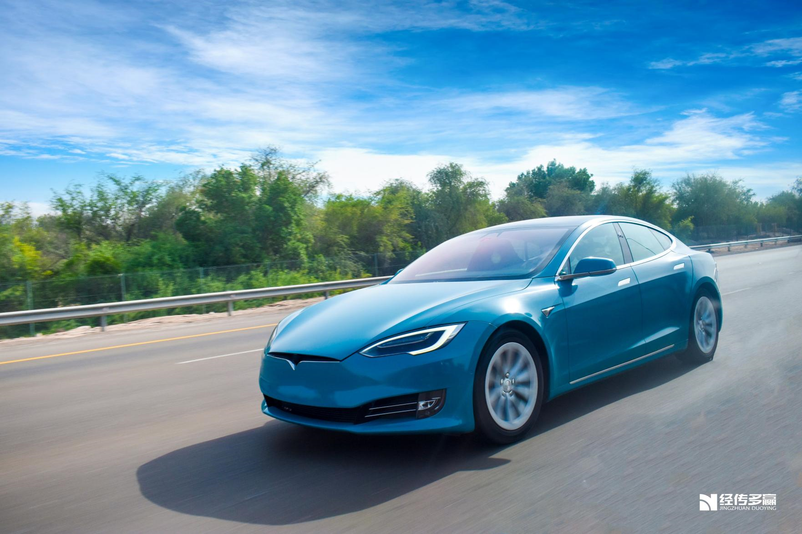
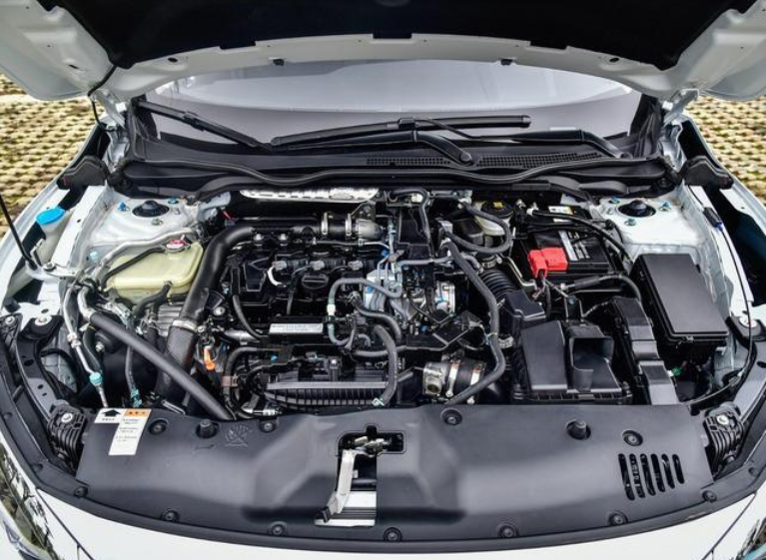
核心三部曲
环境（大盘）：大盘决定你要不要开车
汽车（板块）：板块决定你想要去哪里
板块中军——汽车引擎
司机（个股）：个股决定你能不能超车

Slide 3
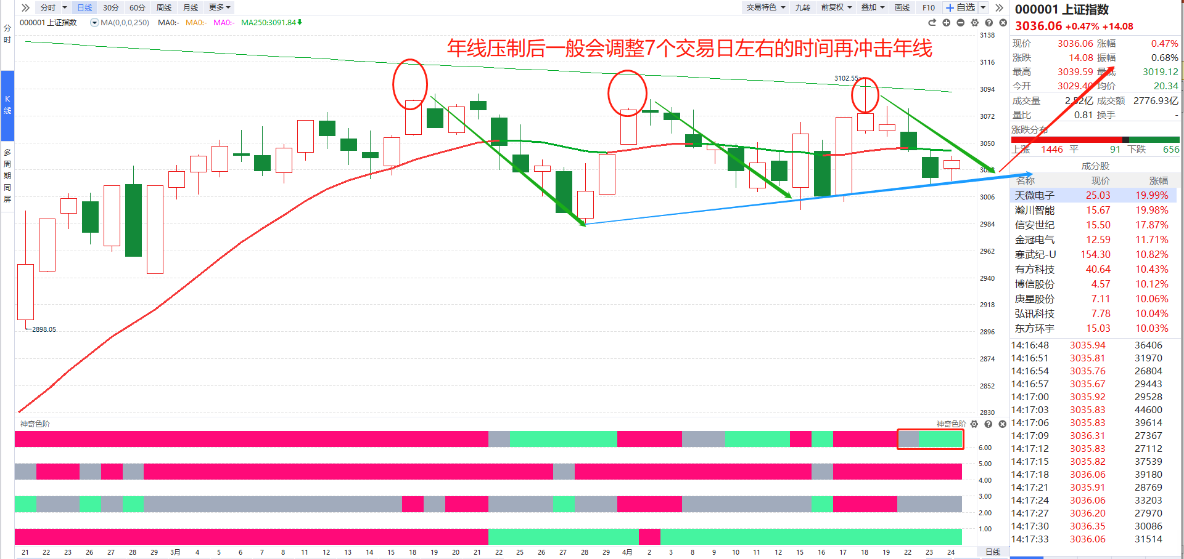
大盘状态
年线（250日均线）又称A股的牛熊分界线
现状：回档上升趋势线附近，预计会盘整一段时间
策略：加大仓位做超跌反弹，触及年线降低仓位

Slide 4
主力思维 交易技巧
大盘
仓位：量能，神奇色阶，捕捞季节
买入策略
板块
中军：分时均线——资金博弈
个股
L2选股：四线开花——回档低吸

Slide 5
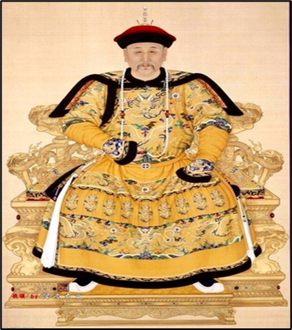
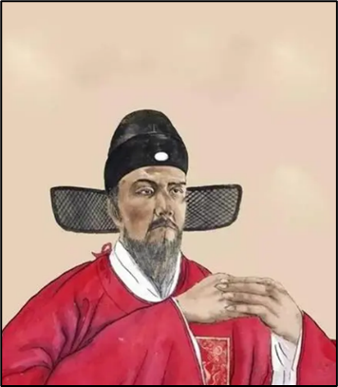
庄散博弈
庄散博弈：将个股资金流分为4种档次，盘中分类并计算出这4类不同档次资金的买卖力度和方向，方便用户看出股票的主力类型及买卖方向。
红色线（皇帝）：代表特大单净额（1000w-X）
黄色线（官员）：代表大单净额（500w-1000w）
蓝色线（地主）：代表中单净额（100w-500w）
绿色线（农民）：代表小单净额（0-100w）
个股不同，各档次单子净额也不同（根据市值而定）

Slide 6
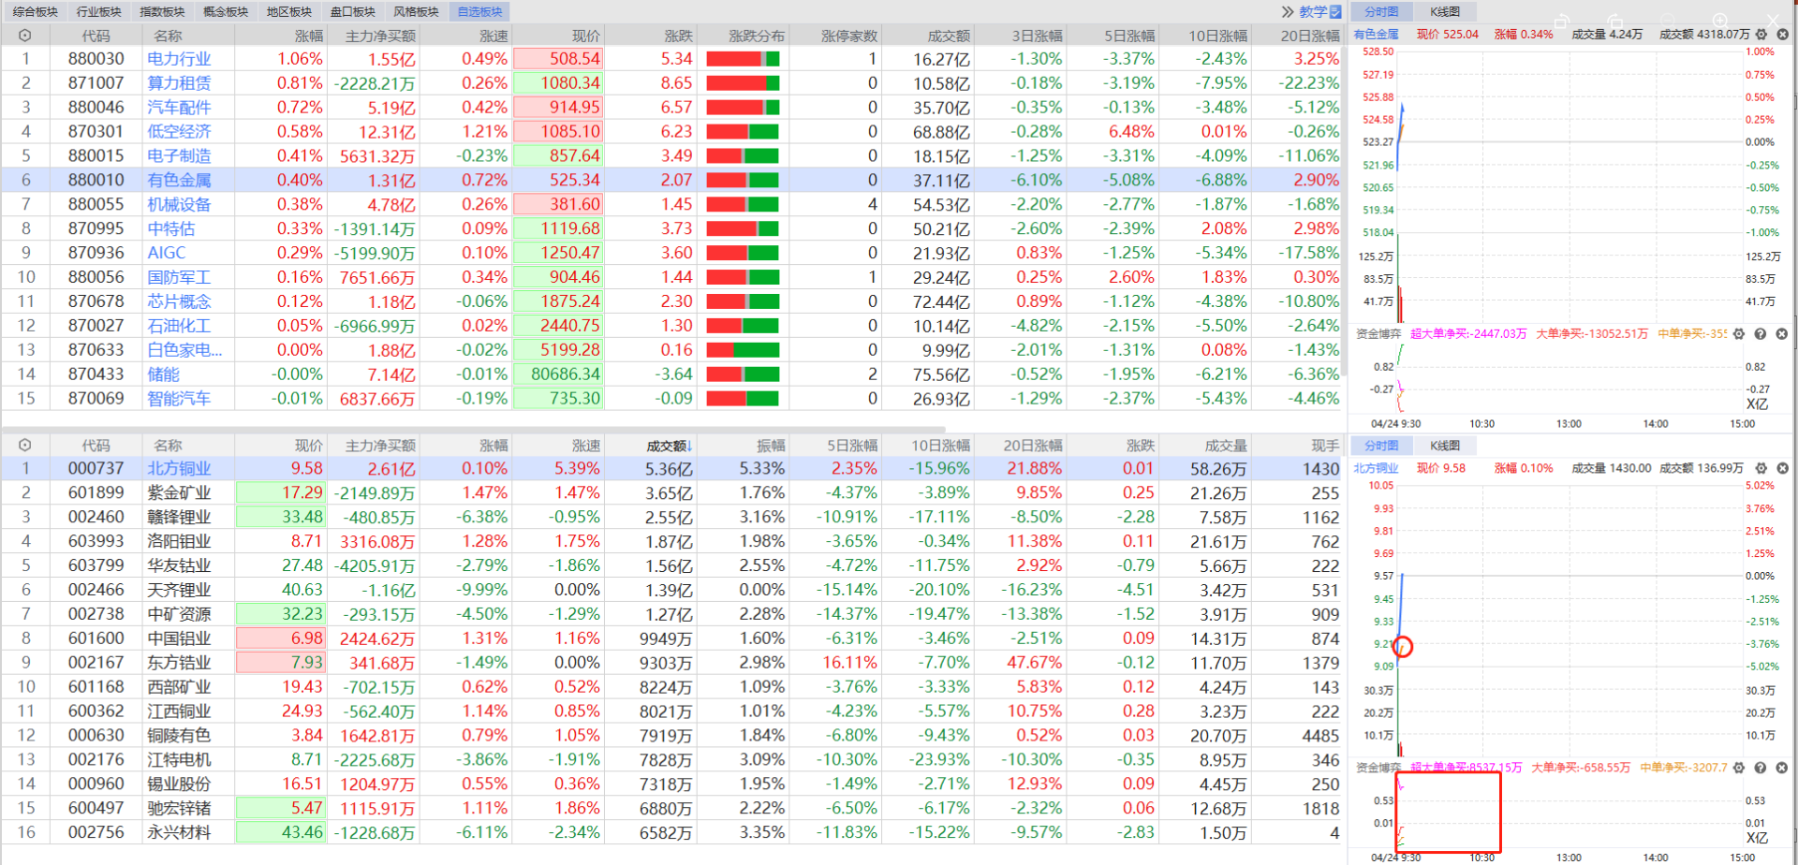
板块中军（代表）——超跌反弹
（十八罗汉：涨速） → →个股成交额排序（找板块中军） → →个股形态（分时均线↗、资金博弈↗）

Slide 7
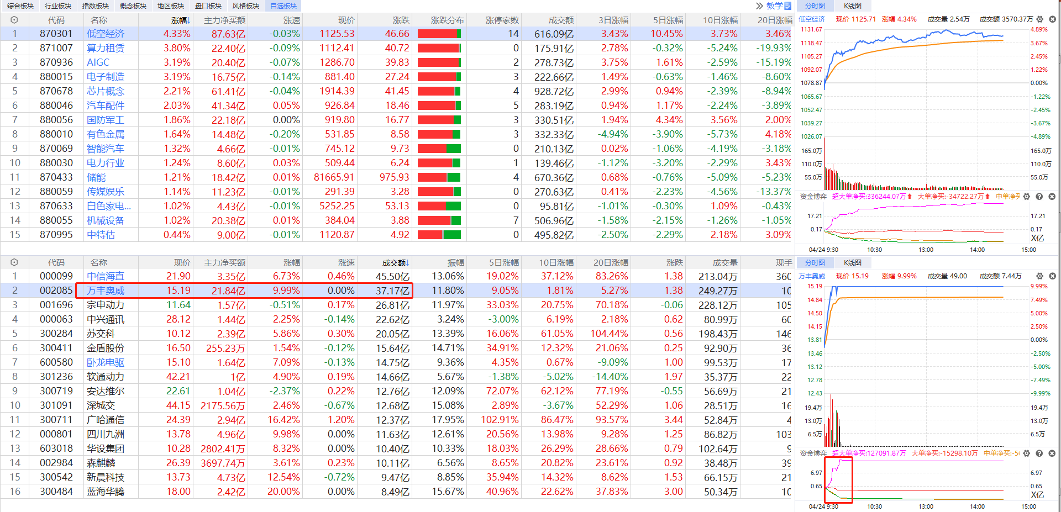
板块中军（代表）——强者恒强
（十八罗汉：涨速）→ →个股成交额排序（找板块中军） → →个股形态（分时均线↗、资金博弈↗）

Slide 8
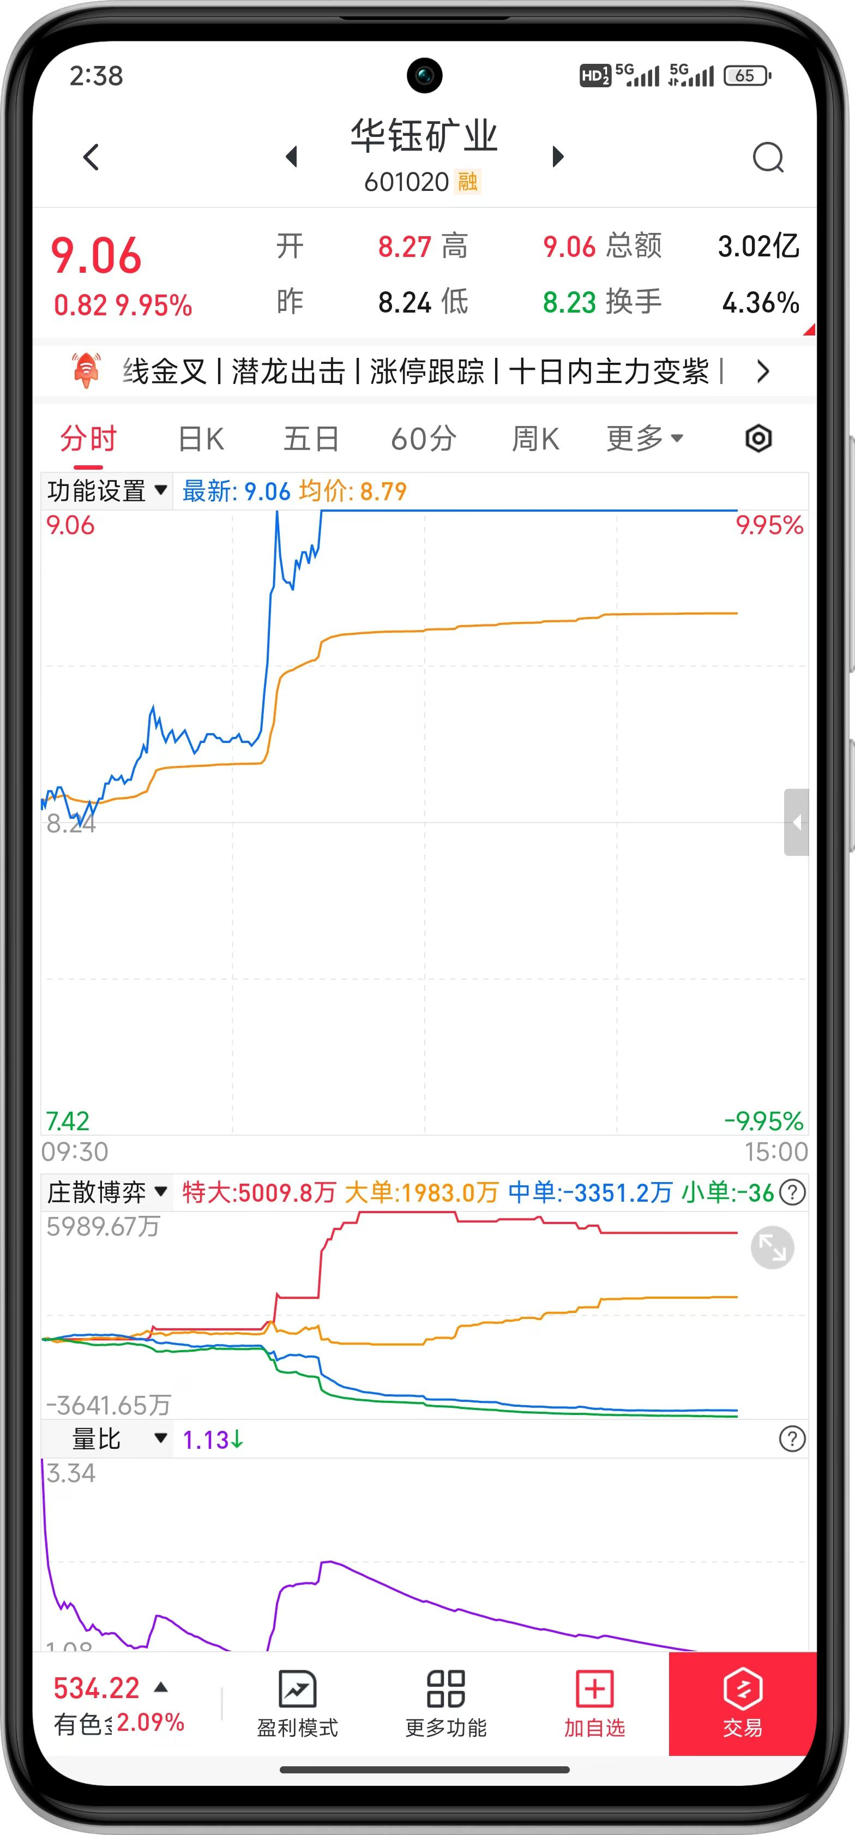
四线开花
庄散博弈（最强形态）：
红线、黄线呈现向上（红线第一，黄线第二）
蓝线、绿线呈现向下（蓝线第三，绿线第四）
说明主力的超大单和大单形成合力抢夺散户筹码，此时个股容易大幅拉升甚至出现涨停板。
盘面配合：满足绝大部分的时间，但不适用与大盘暴跌的时候。
操作方法：
①分时均线上，等待回档分时均线机会
②分时均线下，等待突破分时均线机会

Slide 9
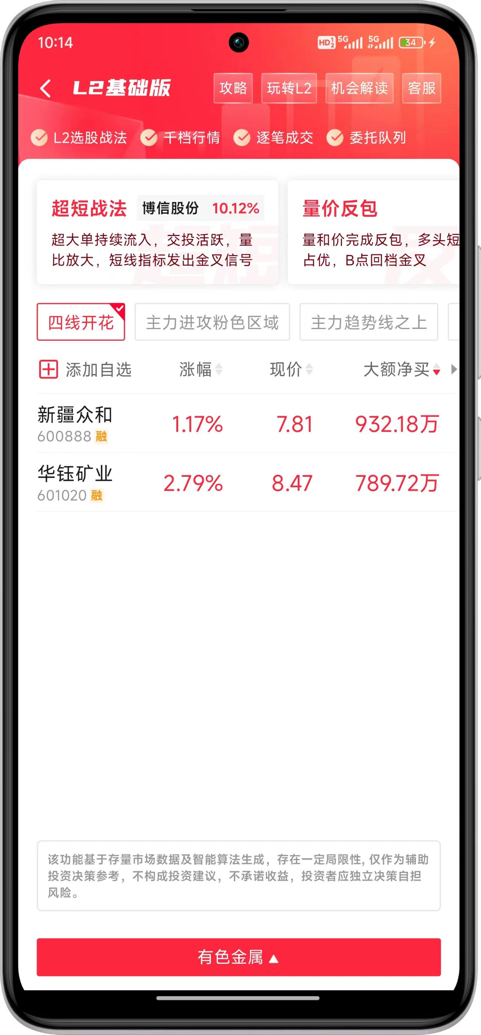
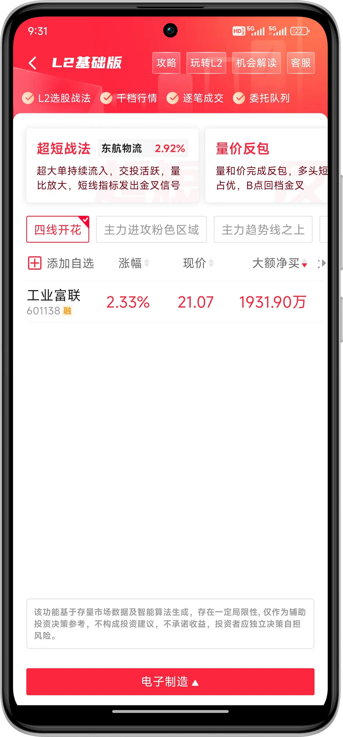
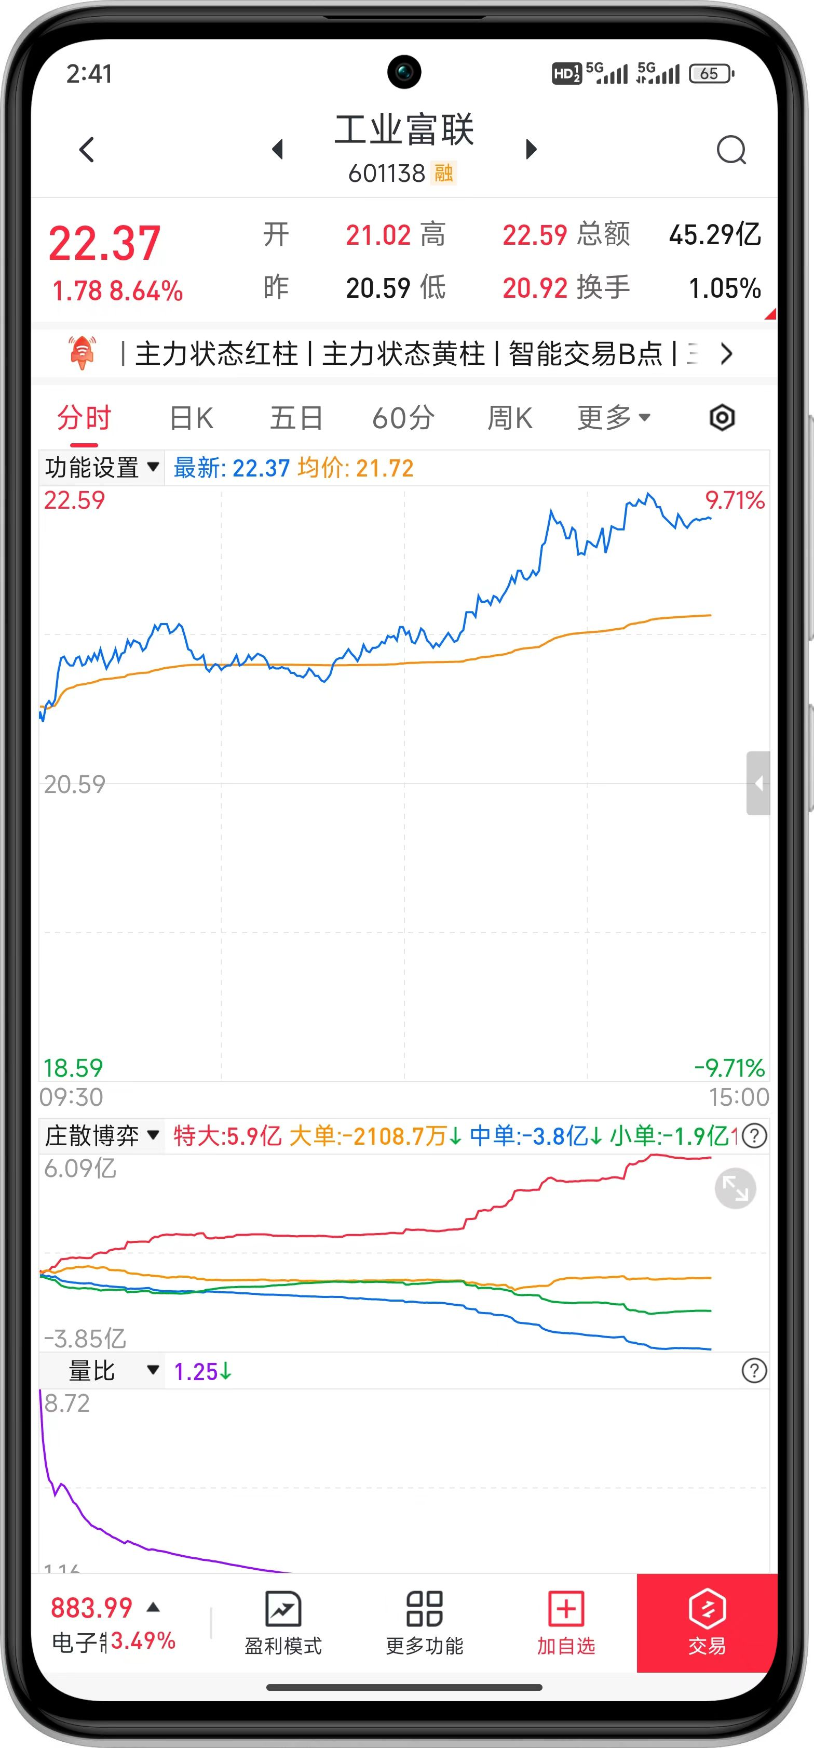
短线选股——强势板块选龙头

Slide 10
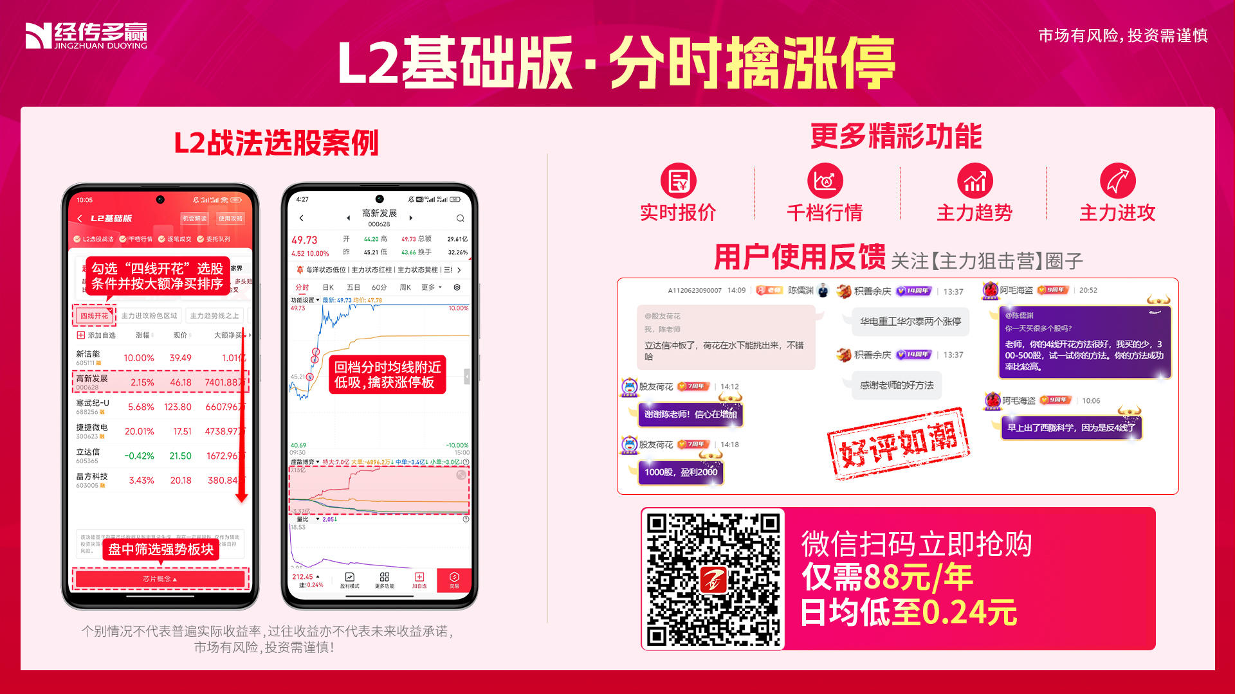
购买链接： https://activity.n8n8.cn/link/level-2

Slide 11
中线选股——天时地利人和

Slide 12
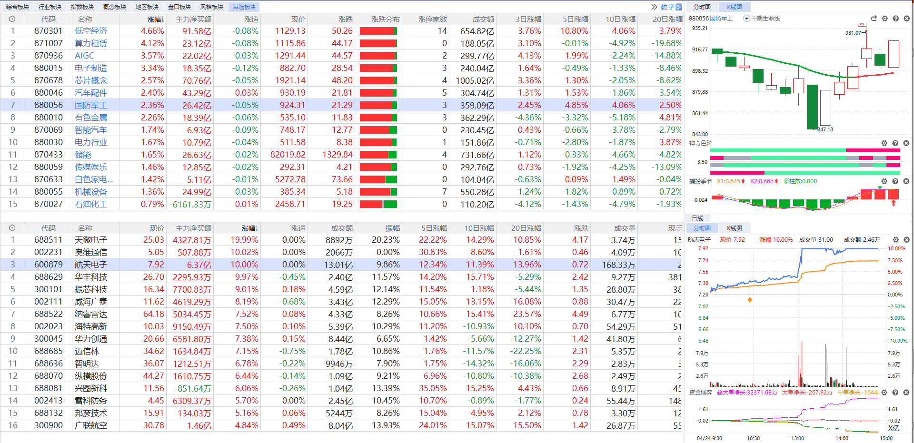
中长期趋势选板块——十八罗汉
趋势中线（国防军工/低空经济/中特估）

Slide 13
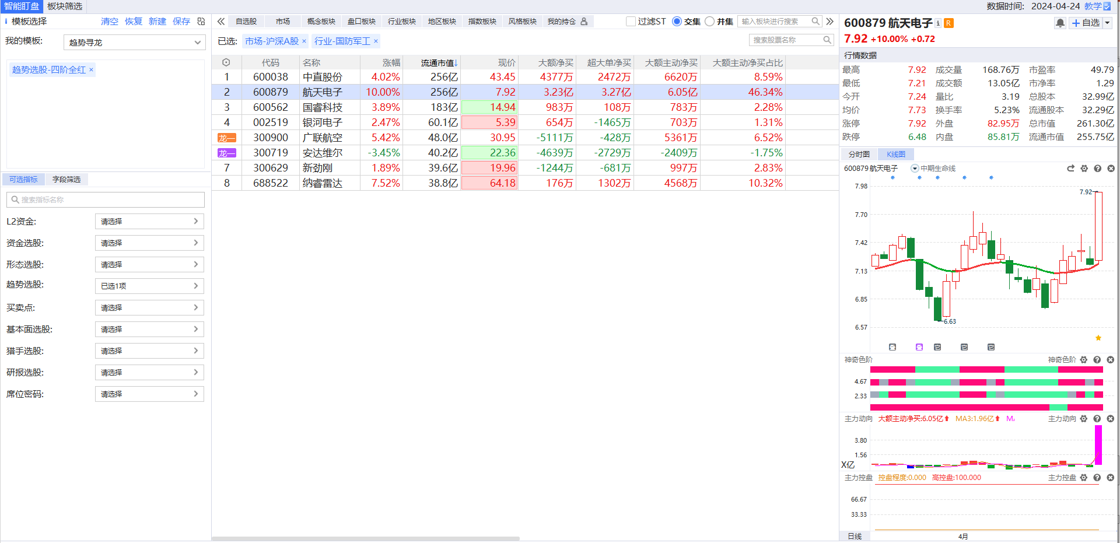
智能盯盘——中线趋势股
①智能盯盘——趋势选股——四阶全红 ② 流通市值排行 ③日K线的神奇色阶第一色阶+中期生命线

Slide 14
购买链接： https://m.n8n8.cn/huodong/2019/profitModel/fund_zb_sqsj?open=renewal&useId=400000672

